Slide 1
De l’Importance et la Difficulté de l’Evaluation Financière des Actifs de PI dans un Contexte de Business
André GORIUS
WIPO – LESI 2022

Slide 2




Licensing Executives Society
André Gorius, Docteur ès Sciences
Ex- IP Valorization Director – Solvay
Directeur Associé - Winnotek
Président Fondateur– Govalia
Directeur Général – JMB SAS
Chair IP Valuation Committee – LESI
Co-Chair Innovation Trends Committee – LESI
Co-Chair SDG-IP Index Committee - LESI
andre.gorius@gmail.com

Slide 3
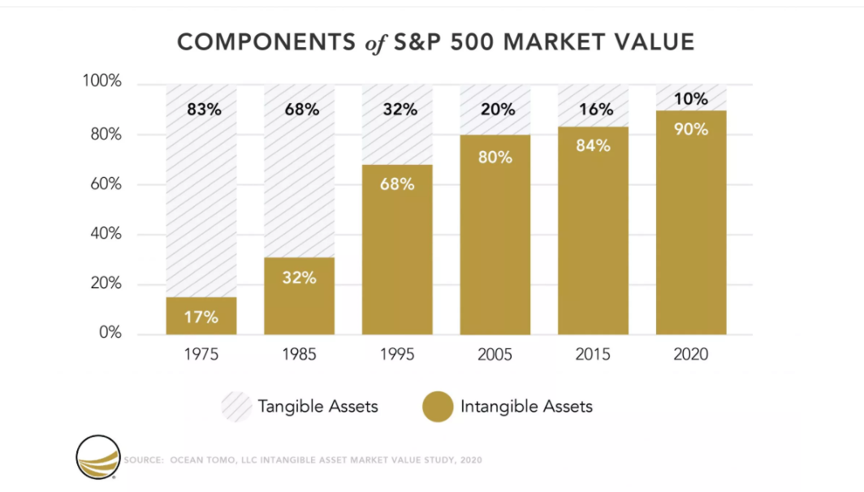
Nous vivons dans le monde de l’immatériel

Slide 4








Why
Evaluer des incorporels? Pour quoi faire?
Orientation gestion de l’entreprise
  Décisions/allocations de ressources R&D
  Autres décisions stratégiques
Orientation transferts
  Prix de transfert intra-groupe
  Licensing / vente & acquisition de technologies, gestion de marques
  Partenariats R&D, ...
Orientation conflits - évaluation de dommages
Finance et comptabilité
  Fusions/Acquisitions : Purchase Price Allocations (PPA- Allocation du prix d’acquisition)
  Vision revenus ou marché (e.g. financement))
  Dépréciation d’actifs
Measurement/ performance enhancement
Funds raising
Reporting
Tax liabilities
Litigation
Purchase, Business combinations
Collateral/ Trust
Sales, licensing

Slide 5
Why
Que veut dire “Valaur d’un actif de PI”?– La vie réelle
Discussion avec ma comptable
  Moi: La valeur est autour de 100M€
  Elle: Comment cà “autour de”?
  Moi: Oups; désolé; prends 101 234 567.89€
  Elle: Parfait; je mets dans les comptes; merci de documenter cette valeur
  Moi: Pas de problème
Litige fiscal: le cas Veritas- Veritas Corp. Vs IRS – US Tax Court, Dec 10, 2009
Les faits:
  Deux filiales concluent un Accord de Contribution de Coûts
  Sub 1 (USA) vend sa PI à Sub 2 (non-USA) : $166M
Bataille d’experts:
  L’IRS conteste cette Valeur: Estimation à $2500M (Oui: plus de 15 fois plus!)
  Veritas revise à $315M (1.9 fois l’initiale)
  L’IRS revient à $1675M (encore plus de 5x)
Il nous faut admettre que parler de revenus futurs implique d’accepter l’incertitude. Notre rôle est de clarifier, et si possible limiter l’incertitude.

Slide 6




Exemple – une Invention Brevetée
Ma nouvelle technologie brevetée: un système générant de la vapeur haute pression haute temperature: peu cher, respectant l’environnement, simple à utiliser
QUELLE VALEUR?
La Valeur générée par/extraite de l’invention depend très fortement de mes capacités et de mes ressources

Slide 7
Restons humbles: l’évaluation d’IP est plus un art qu’une science
Technologie – Caractéristiques et Force intrinsèque
Le contexte
(TRL, compétences, protection, concurrence, ...)
Comprendre et interpréter la Technologie dans le Contexte
Compétence & Talent de l’évaluateur
Comprendre les modèles mathématiques et leurs limites
La valeur économique et une OPINION
Dépendant du contexte et de beaucoup de paramètres/données d’entrée

Slide 8

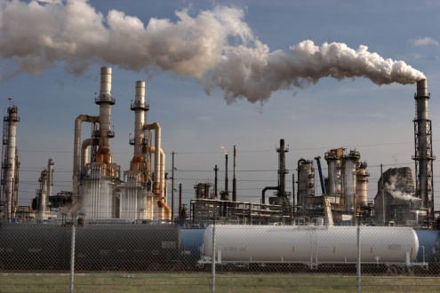
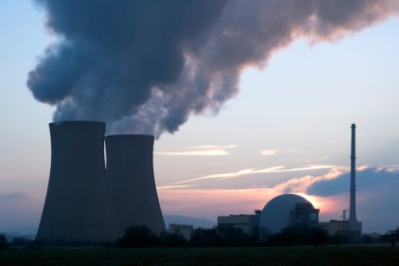






Comprendre le context: TOUS les acteurs de l’entreprise sont concernés
Nous utilisons des Analyses Fonctionnelles pour déterminer qui fait quoi, et qui contribue à la création de valeur et à quelle hauteur

Slide 9
Après la visite de labos et d’usines, la mise en oeuvre de sessions d’Analyses Fonctionnelles est essentielle
Les étapes de l’idée aux ventes
Scores (0-1-2-3) décidés en sessions d’1-2 heures
Apport Général: comprehension partagée des rôles respectifs des acteurs dans la creation de valeur
Apport secondaire frequent: clarification des rôles individuels (qui est responsable de quoi,…)

Slide 10
Et c’est seulement après tout celà que les méthodes entrent en jeu
 | Approche par les coûts | Approche par le marché | Approche par les revenus | Approche per les revenus
Principe | Coût de remplacement | Comparaison avec des transactions réelles | Valeur Actuelle de flux de trésorerie futurs | Options réelles
Points Clés | Coût n’est pas Valeur | Comparabilité – Qualité des bases de transactions | Taux de redevances Taux d’actualisation | Arbres de décision et actualisation de flux de trésorerie
Domaines d’Application | Si pas d’autres données; généralement Ok pour des technologies en devenir | Brevets Portefeuilles de brevets | Tous types d’incorporels | Projets de R&D Projets stratégiques
Mon Expérience | Très rarement utilisé comme méthode principale | Utilisé pour brevets et portefeuilles de brevets | Très utilisé; le taux d’actualisation n’est JAMAIS un détail | Parfois utilisé Très utile pour catalyser des discussions et souder des équipes

Slide 11
Remarques Finales – Valeur Actualisée Nette (VAN)– Net Present Value (NPV)
La VAN représente la manière dont on considère des flux de trésorerie futurs, et permet de choisir entre des alternatives: je prends 100€ aujourd’hui ou attends 1 an pour espérer 115€?
Les principaux paramètres influençant la VAN sont:
  La durée de vie espérée/supposée de l’actif
  Les variations de flux de trésorerie annuels (e.g. redevances), et en particulier leur taux de croissance
  Le taux d’actualisation, capturant à la fois les risques et l’impact de la valeur future de l’argent
Paramètre | Impact sur la VAN
Durée de vie
Taux de redevance
Taux de croissance
Taux d’actualisation

Slide 12
Remarques finales – Ordres de grandeur
En ne prenant que ± 1% sur le taux d’actualisation, le taux de redevances ou le taux de croissance implique >±15M€ d’incertitude sur la valeur centrale de 71M€ :
Il faut apprendre à vivre avec l’incertitude
L’expertise permet de réduire cette incertitude en focalisant sur les bons paramètres, selon des processus rigoureux et reproductibles

Slide 13
Conclusions
L’évaluation de PI est nécessaire pour un large spectre de raisons
  Bien au-delà de pures questions de licensing
  Bien au-delà de pures questions juridiques
L’évaluation de PI est un exercice difficile
  Malgré celà des approches (trop) simplistes sont souvent utilisées
  Ce n’est JAMAIS un simple exercice financier ou de comptabilité – il faut comprendre le context, les technologies, les compétences…
Il faut vivre avec l’idée qu’il est impossible de parler d’une valeur unique, parfaitement précise
  Mieux vaut introduire des indices qualitatifs décrivant l’actif
  Mieux vaut (s’) obliger à determiner des fourchettes de valeurs probables/possible/acceptables
  Mieux vaut focaliser sur des variations (amélioration/dégradation) que sur des “Valeurs en €”
Enfin, pourquoi se limiter à la PI?
  Incorporels de marketing/relation client
  Capital Humain, …

Slide 14


Slide 15
IP Valuation Business Briefing

